Slide 1
Лидеры народного ополчения.

Slide 2
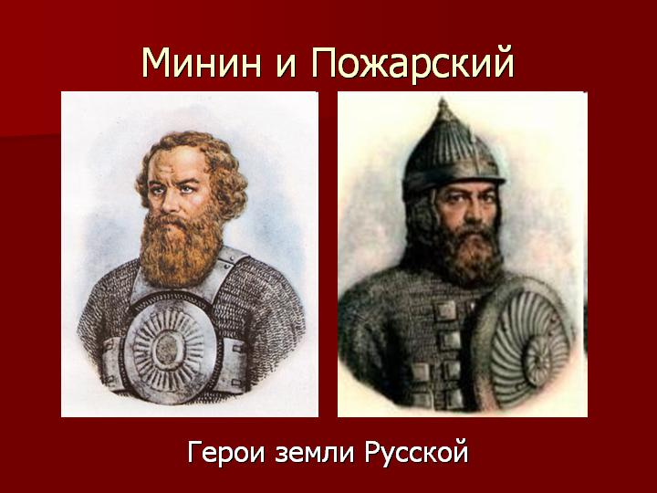

Slide 3
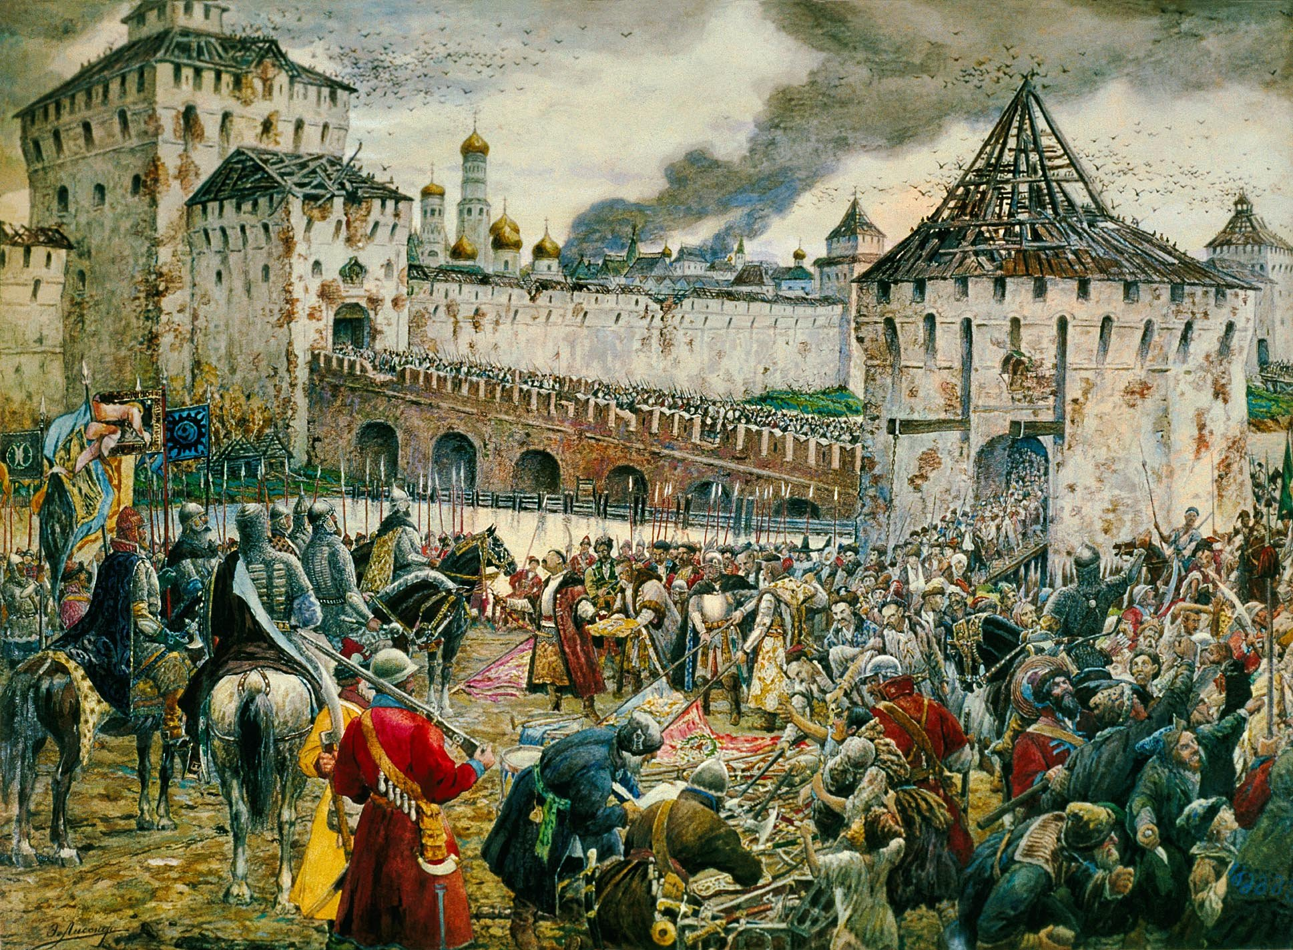
Смутное время
К началу XVII в. в Российском государстве наступило так называемое Смутное время. Москва лежала в руинах, многие города были разрушены и сожжены. Воспользовавшись бедственным положением в стране, на нее пошли войной поляки и шведы. К осени 1611 г. положение России было близко к отчаянному: поляки заняли Москву. В этот тяжелой для страны момент огромную роль сыграло русское духовенство. Монахи стали призывать русский народ к ополчению для того, чтобы изгнать врагов земли русской. Они писали грамоты и рассылали их по городам и деревням.

Slide 4
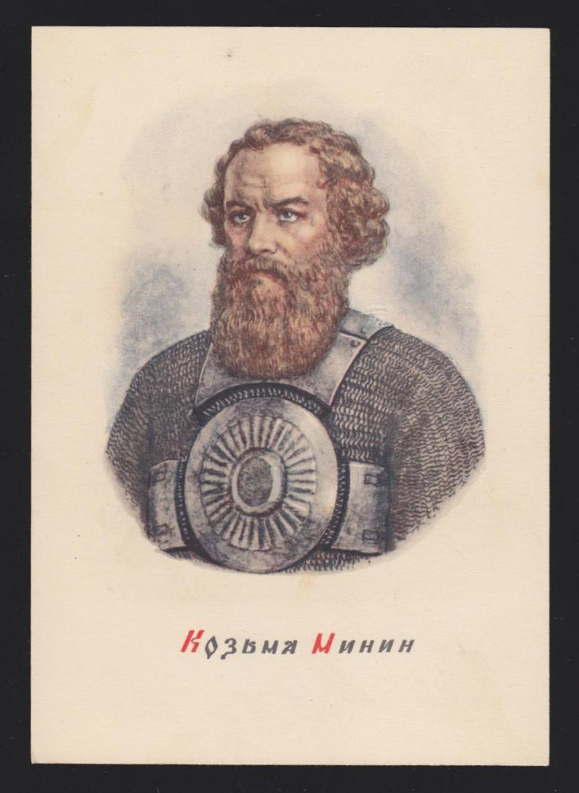
Козьма Минин
Одна из грамот попала в Нижний Новгород, в руки земского старосты Козьмы Минина. Был он простым мясником, но человеком был набожным, умным и энергичным. А главное – был большим патриотом. Призыв церкви к ополчению был им услышан, он немедленно приступил к делу и стал собирать людей. Минин собирал пожертвования, объясняя народу, куда пойдут их деньги.

Slide 5
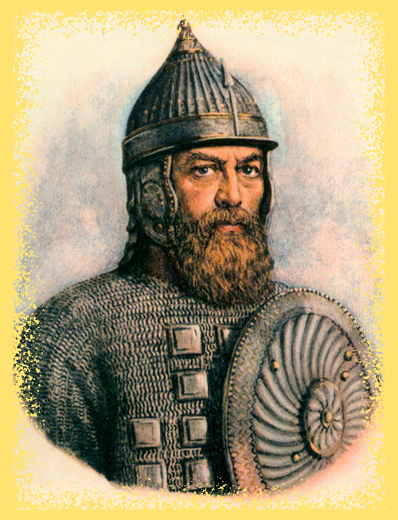
Дмитрий Пожарский
Командующим ополчением был избран князь Дмитрий Михайлович Пожарский, принадлежавший к потомкам Рюрика. Князь верно служил и Борису Годунову, и Василию Шуйскому, и взошедшему потом на престол шестнадцатилетнему князю Михаилу Романову. Пожарский всегда занимал высокие должности, имел опыт успешного руководства несколькими военными операциями.

Slide 6
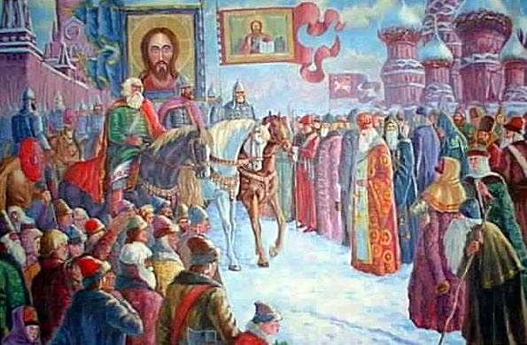
Именно этим двум людям предстояло сыграть центральную роль в освобождении страны от иноземных захватчиков. За зиму 1611-1612 гг. к ополченцам Нижнего Новгорода присоединились многие другие из отечественных городов. Пожарский решил не откладывая, сразу же выступать в поход.

Slide 7
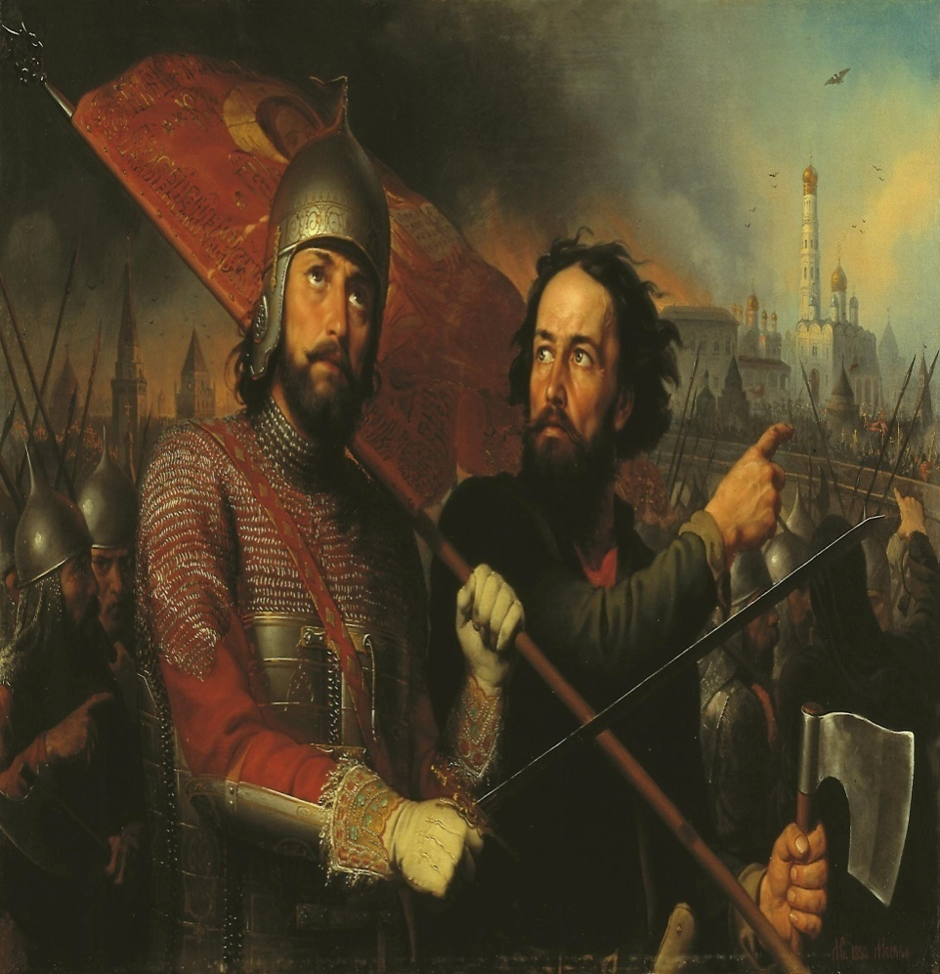
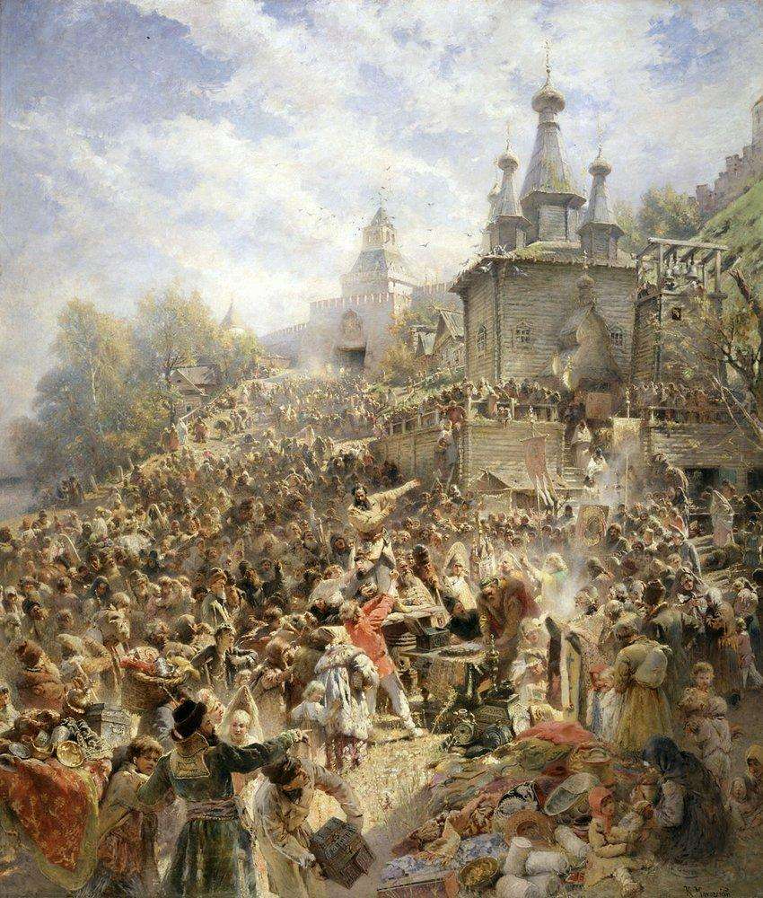
22 октября 1612 г. ополчение приступом взяло Китай-город, а затем и Кремль. Поляки вынуждены были ретироваться. Минин и Пожарский в одночасье стали лидерами нации.

Slide 8
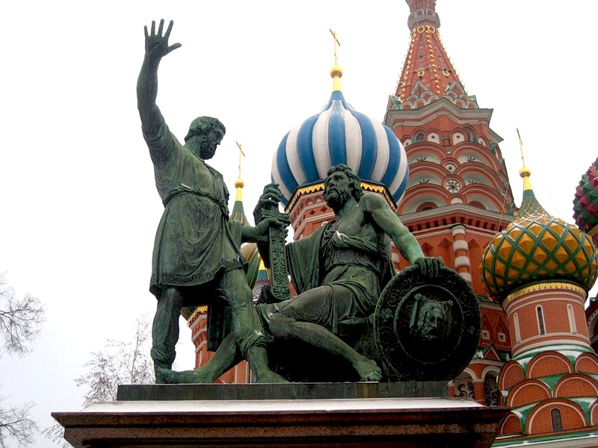
Их благодарные потомки по достоинству оценили их вклад в дело освобождения отечества. И 20 февраля 1818 года воздвигли героям монумент на главной площади Москвы.

Slide 9
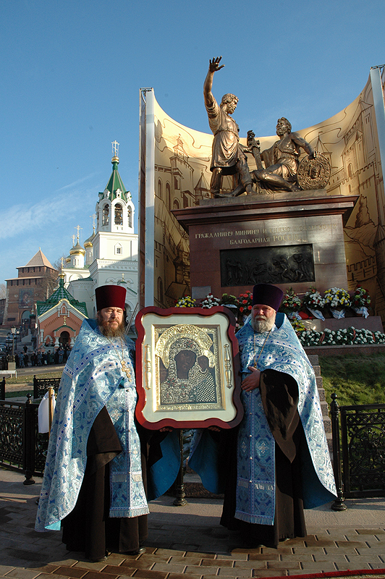
Открытие памятника Минину и Пожарскому в Нижнем Новгороде

Slide 10
«ВОПРОСЫ»

Slide 11
1. Какую роль сыграло русское духовенство в Смутное время ?

Slide 12
Монахи призывали людей к ополчению при помощи грамот, которые рассылали по городам.

Slide 13
2. В каком веке произошло освобождение Москвы от поляков?

Slide 14
В 17 веке

Slide 15
3. Когда был воздвигнут памятник Минину и Пожарскому в Москве ?

Slide 16
20 февраля 1818 года

Slide 17
СПАСИБО ЗА ВНИМАНИЕ

